Slide 1


POLICÍA NACIONAL DEL ECUADOR
DIRECCIÓN NACIONAL DE TECNOLOGÍAS DE LA INFORMACIÓN Y COMUNICACIÓN
RENDICIÓN DE CUENTAS 2023
Ing. Edwin Ricardo Campoverde Montesdeoca
Coronel de Policía de E.M.
Director Nacional de Tecnologías de la Información y Comunicación

Slide 2
Proyectos Ejecutados
Funciones, competencias, objetivos estratégicos
Objetivo Operativo
Ejecución de Presupuesto
Presupuesto General
Contratación Pública
INDICE

Slide 3
PROYECTOS EJECUTADOS
- Servicios Plataforma Tecnológica
- Productividad
- Propuestas de planes y proyectos

Slide 4
PLANES Y PROYECTOS DE FORTALECIMIENTO TECNOLÓGICO
EJECUTADOS
Implementar herramientas informáticas para el monitoreo y detección de ataques a los servidores y sistemas de información, para detectar intromisiones que se quedan registradas en los logs de los servidores del Data Center Institucional.
Implementación de un sistema web para la sistematización de los procesos de gestión de incidentes, disminuir los tiempos de respuesta, aumentar la productividad y tener un control de los eventos (en qué estado de atención se encuentran los incidentes), logrando resolver necesidades específicas de los usuarios en territorio-Mesa de Ayuda.
Ejecución del plan de mantenimiento preventivo y correctivo de los sistemas de energía, climatización, contraincendios, up´s y control de accesos de la Dirección Nacional de Tecnologías de la Información y Comunicación, Tababela y Sitio Móvil Transportable.

Slide 5
PLANES Y PROYECTOS DE FORTALECIMIENTO TECNOLÓGICO
EJECUTADOS
Desarrollo Aplicativo móvil SIIPNE Elecciones para Policía Nacional del Ecuador para los sistemas operativos iOS y Android, empleado en el control y supervisión del personal y actividades durante los comicios electorales.
Desarrollo de la aplicación para el Control de la Gestión Operativa y Administrativa, solicitada por el Comando General.
Desarrollo de aplicaciones en el módulo Logística para la administración de bienes en el SIIPNE 3W.
Creación de la aplicación “cambio de cuenta bancaria” en el módulo de Mis Datos la cual permite al servidor policial realizar su cambio de cuenta bancaria para recibir su remuneración.

Slide 6
PLANES Y PROYECTOS DE FORTALECIMIENTO TECNOLÓGICO
EJECUTADOS
Desarrollo del Sistema de Reclutamiento V1. Para solventar la vulnerabilidad del sistema entregado por el Ministerio del Interior, con la finalidad de que los postulantes del año 2023, continúen con normalidad en cada fase de postulación y evaluación.
Creación de la nueva Plataforma de Reclutamiento V2. Automatizando los procesos de reclutamiento y selección, a fin de ejecutar los procesos de postulación para el año 2024 en adelante mediante la integración continua del sistema.
Ampliación de Cobertura, en base a las necesidades de cobertura en los sectores de interés institucional, se procedió a la implementación de cuatro sitios nuevos de radiocomunicación al Sistema de la Red Nacional Troncalizada, Subzona Guayas, Sitio Ánimas

Slide 7
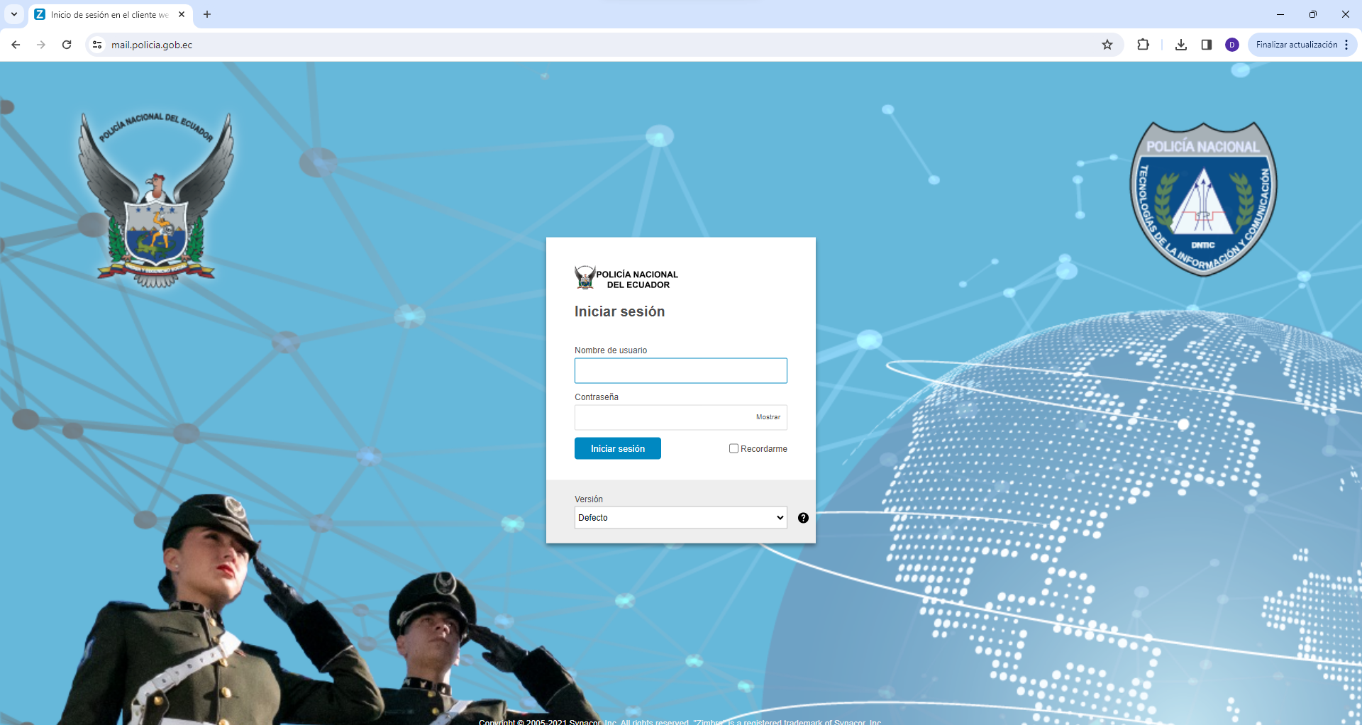
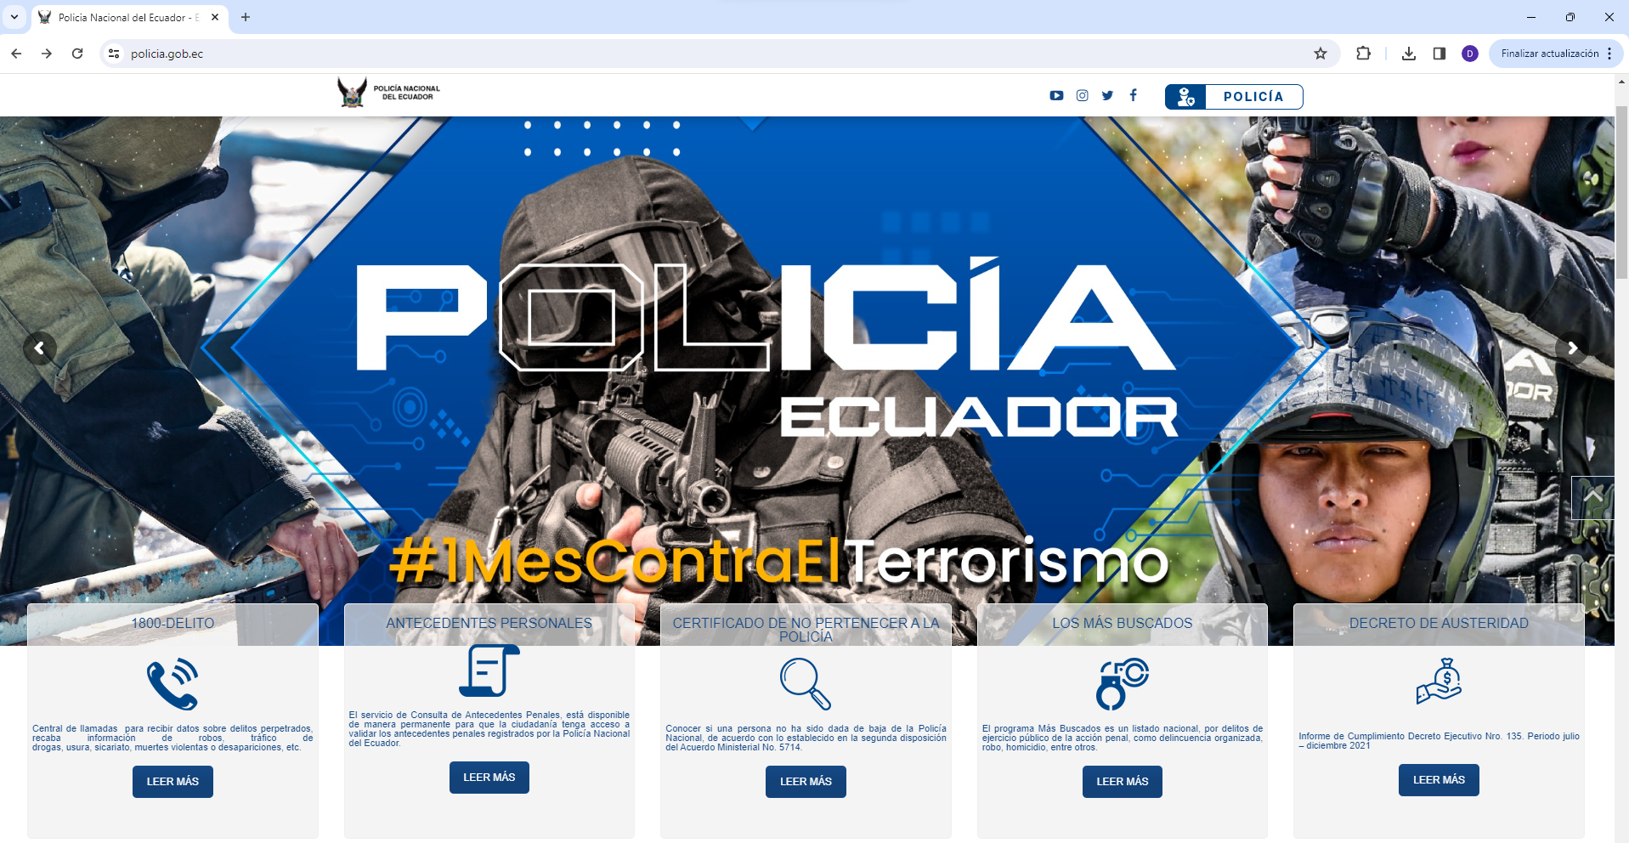





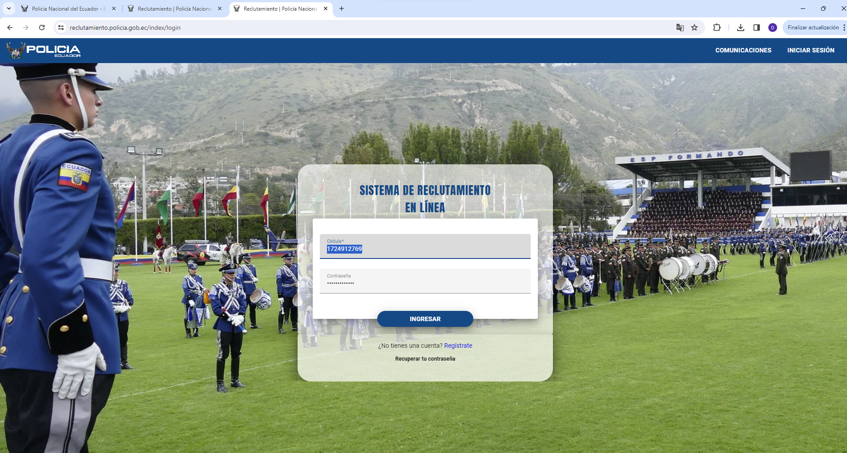
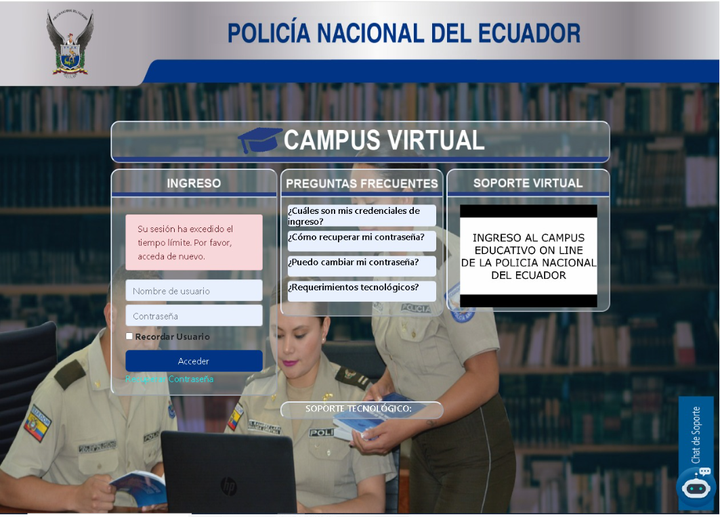
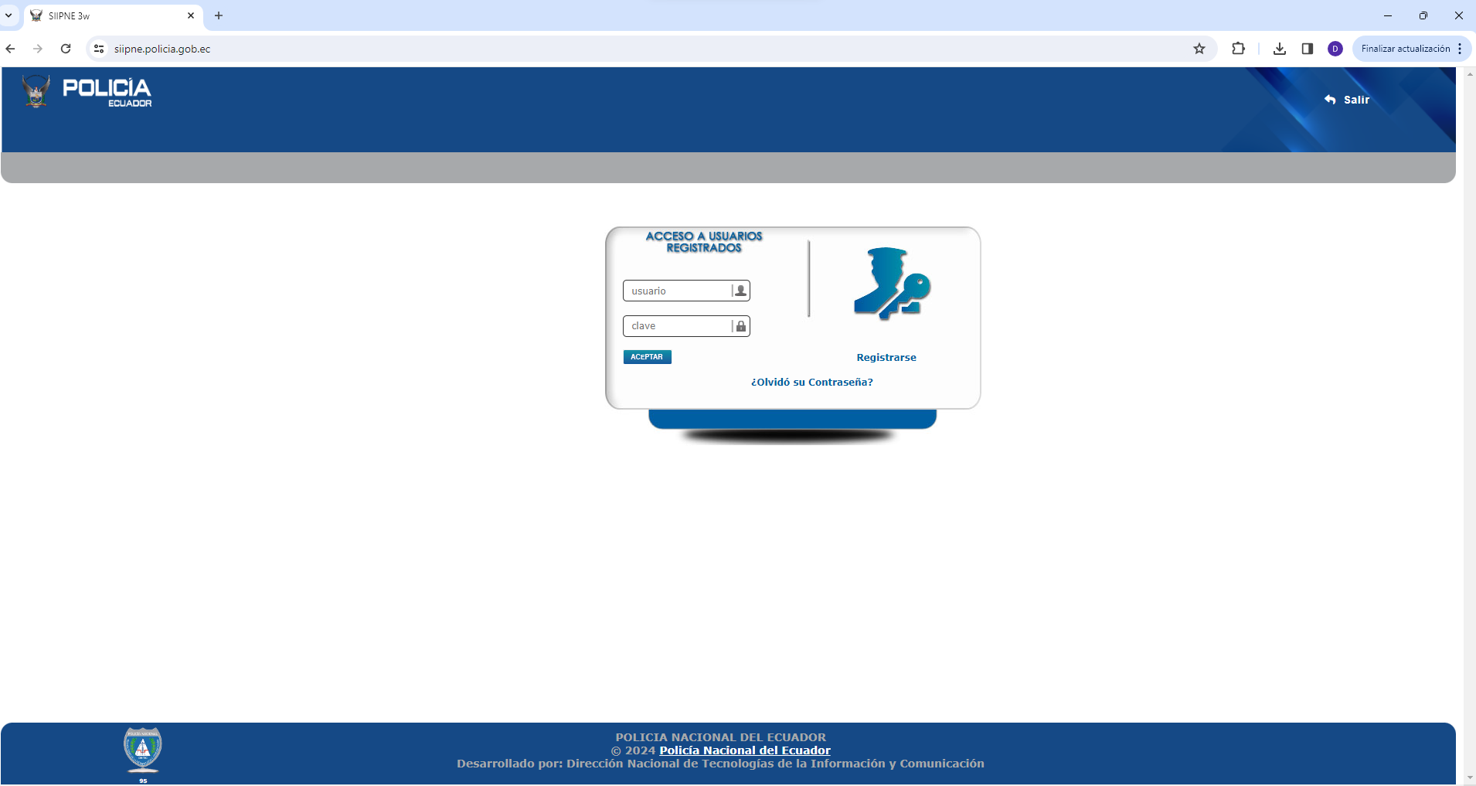

PLATAFORMA DE SERVICIOS TECNOLÓGICOS DE LA POLICÍA NACIONAL
SERVICIOS EXTERNOS
SERVICIOS INTERNOS
CONSULTAS A LA BASE DE DATOS
Portal web Institucional
Correo institucional
consultas de información
4.346.784
SIIPNE móvil
15.623.883
Sistema de reclutamiento
592.964 Consultas hojas de vida
Vehículos consultados
7.874.403
SIIPNE elecciones
Educación Virtual
4663 personas con orden de captura
SIIPNE 3 W

Slide 8
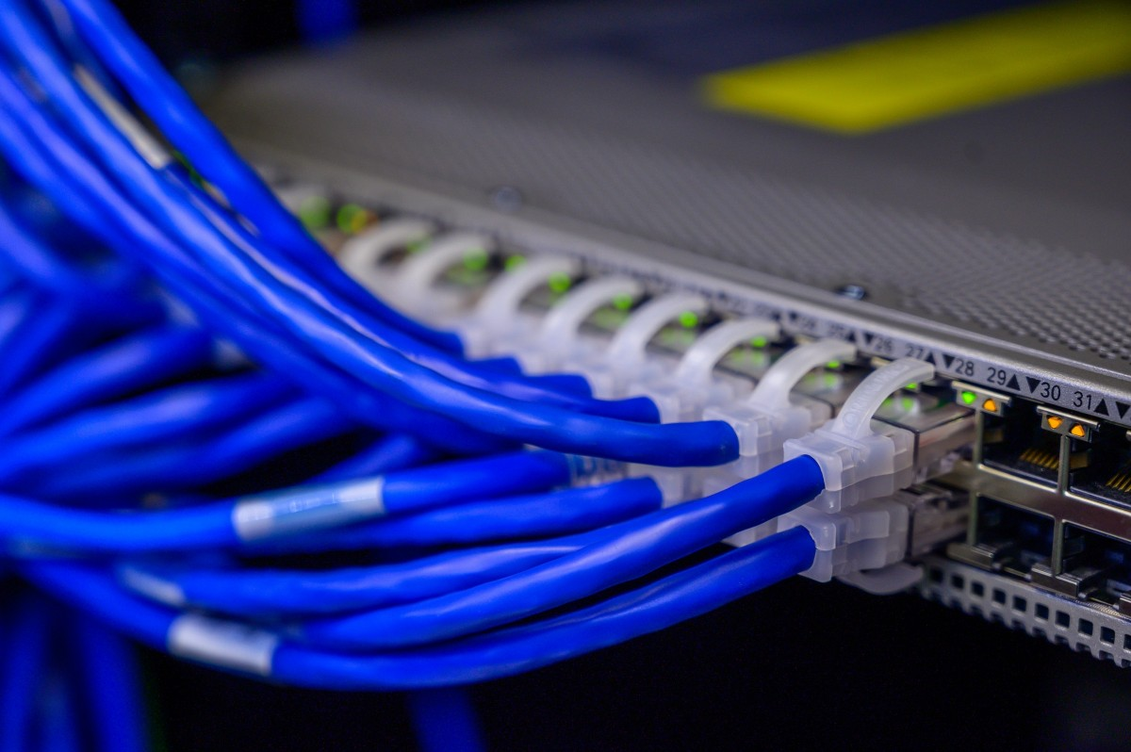








PRODUCTIVIDAD DE LA GESTIÓN DE TIC´S A NIVEL NACIONAL
Administración de Sistemas e Infraestructura
Operaciones y Soporte Tecnológico
128 mantenimiento de cableado, energía eléctrica y red de datos
1050 soporte técnico
40 mantenimiento equipos de energía y climatización
1750 gestión de cuentas de correo zimbra free
291 reparación de equipos informáticos
420 creación de usuarios en la Red Nacional Troncalizada
271 reparación de equipos informáticos
350 activación de equipos terminales de radio comunicación RNT
3280 mesa de ayuda a sistemas de información

Slide 9






PRODUCTIVIDAD DE LA GESTIÓN DE TIC´S A NIVEL NACIONAL
Desarrollo e Innovación
Seguridad de las Tic’s
31 mantenimientos realizados a software desarrollados
6 Prevención ciberseguridad (boletines)
11 nuevos software
12 estudios de vulnerabilidades
41 asesoramientos a proyectos
109 Análisis de pistas de auditorías

Slide 10
Funciones, Competencias,
Objetivo Estratégico

Slide 11
FUNCIONES -COMPETENCIAS
  Incrementar el enfoque estratégico tecnológico en las dependencias de la Policía Nacional.
1
2
  Incrementar el apoyo al desarrollo tecnológico Institucional en los ámbitos de investigación, innovación, desarrollo de las tecnologías de la información y la comunicación, seguridad de la información, gestión de riesgos e intereses institucionales.
  Incrementar la calidad en la gestión de servicios tecnológicos y las capacidades del talento humano, sustentado en un desarrollo consciente y sostenible.
3
  Incrementar la eficiencia operativa de las tecnologías de la información y la comunicación de la Policía Nacional.
4

Slide 12
FUNCIONES -COMPETENCIAS
  Incrementar y diversificar el acceso a servicios tecnológicos hacia la institución y la ciudadanía.
5
  Generar productos y servicios de calidad para ser referentes de las tecnologías de la información y comunicación en la institución.
6
  Incrementar la calidad en la gestión de servicios tecnológicos y las capacidades del talento humano, sustentado en un desarrollo consciente y sostenible.
7

Slide 13





ALINEACIÓN AL OBJETIVO DEL PLAN ESTRATÉGICO INSTITUCIONAL
INCREMENTAR LAS
CAPACIDADES
INSTITUCIONALES

Slide 14
Objetivo Operativo

Slide 15
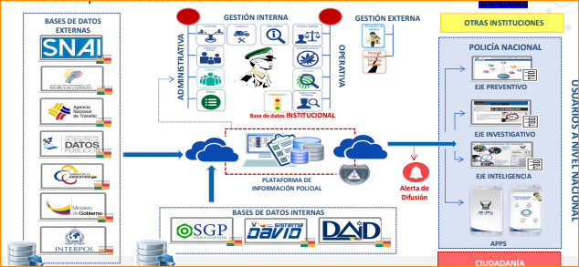
OBJETIVO OPERATIVO
Incrementar la prestación de sistemas y servicios tecnológicos de calidad a nivel nacional MEDIANTE la automatización de procesos institucionales, aplicación de controles de seguridad informática, soporte y mantenimiento del equipamiento tecnológico, disponibilidad de la infraestructura tecnológica y mejoramiento del capital intelectual del talento humano.

Slide 16
PLANES, PROYECTOS Y ACCIONES DE FORTALECIMIENTO TECNOLÓGICO
PROPUESTOS
IMPLEMENTAR EL SERVICIO DE LA PLATAFORMA DE CORREO ELECTRÓNICO INSTITUCIONAL.
IMPLEMENTAR EL PLAN DE MANTENIMIENTO PARA LOS EQUIPOS TERMINALES DE RADIOCOMUNICACIÓN EN LA DIRECCIÓN NACIONAL DE TECNOLOGÍAS DE LA INFORMACIÓN Y COMUNICACIÓN.
REINGENIERÍA DE SOFTWARE DEL MÓDULO DE “RECURSOS HUMANOS” DEL SISTEMA SIIPNE 3W, PARA MEJORAR SU SEGURIDAD Y ESCALABILIDAD.
IDENTIFICAR Y MITIGAR LAS VULNERABILIDADES Y AMENAZAS DEL SISTEMA INFORMÁTICO INTEGRADO DE LA POLICÍA NACIONAL, SIIPNE 3W

Slide 17
Ejecución de Presupuesto

Slide 18

EJECUCIÓN DEL PRESUPUESTO
Asignado
$477.390,26
Porcentaje Ejecutado
97.97%
Modificado
$ 92.326,03
PRESUPUESTO 2023
Devengado
$377.246,92
Vigente
$385.064,23

Slide 19
Presupuesto General

Slide 20
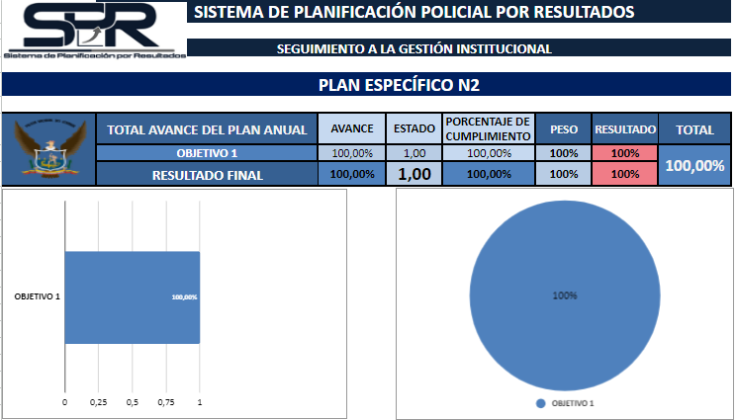
Porcentaje de audios de voz de las radiocomunicaciones de los servidores policiales.
Porcentaje de sistematización de software incorporado al ambiente de producción
Porcentaje de solicitudes de auditoría a los usuarios del Sistema Informático Integrado de la Policía Nacional
Porcentaje de mantenimientos evolutivos de softwares realizados
Ejecución de indicadores 100%
Presupuesto
$477.390,26
Porcentaje
97,97%
Porcentaje de mantenimiento de equipamiento tecnológico realizados
Porcentaje de indisponibilidad de los sistemas y servicios tecnológicos del Data Center de la Policía Nacional
Porcentaje de desarrollos nuevos de software realizados
Porcentaje de ejecución de estudios y asesorías en Tecnologías de la Información y Comunicación

Slide 21
Procesos de Contratación Pública

Slide 22

CONTRATACIÓN PÚBLICA
Ínfima cuantía
11
$44.160,41
Menor cuantía bienes/servicios/obras
2
$34.118,04
Subasta inversa electrónica
6
$149.163,11
Procesos ejecutados 2023
Catálogo electrónico
1
$21.114,72

Slide 23

PENSAMIENTO
“Las grandes oportunidades nacen de haber sabido aprovechar las pequeñas”.
Bill Gates, cofundador de la empresa de software Microsoft

Slide 24

DIRECCIÓN NACIONAL DE TECNOLOGÍAS DE LA INFORMACIÓN Y COMUNICACIÓN MUCHAS GRACIAS…

